Slide 1
RASPBERRY DOCK
RESULTS
2013112501 김용현

Slide 2
목차
구현 내용 개요
프로그램 흐름도
기술 설명
작동 시연

Slide 3
구현 내용 개요
목표 : 커스터마이징 가능한 유저의 컴퓨터 제어
구현 성공 : 유저의 컴퓨터 제어
어플리케이션 종료 / 최대화 / 최소화
볼륨 조정 / 미디어 플레이백 제어
새 어플리케이션 실행
구현 제외 : 커스터마이징

Slide 4
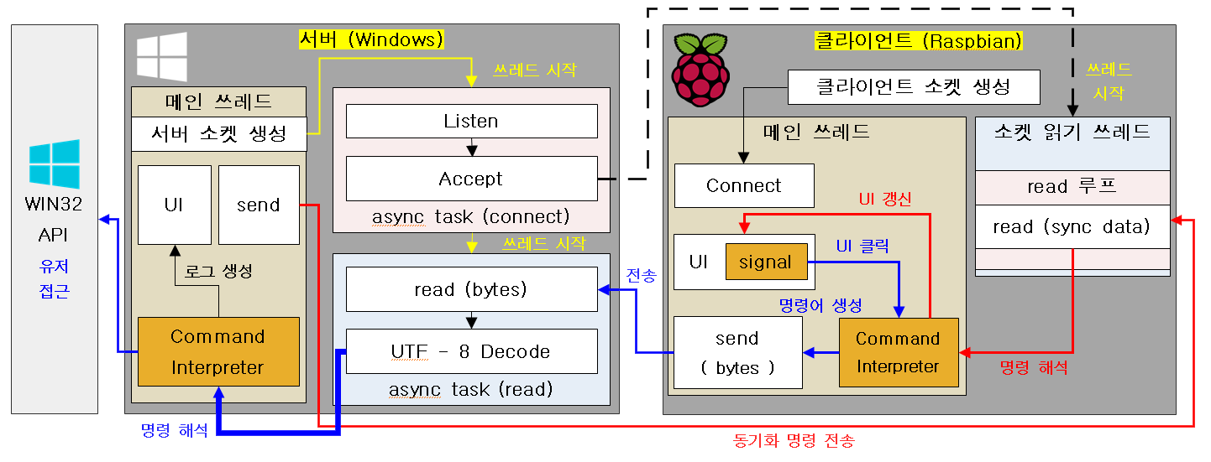
프로그램 흐름도

Slide 5
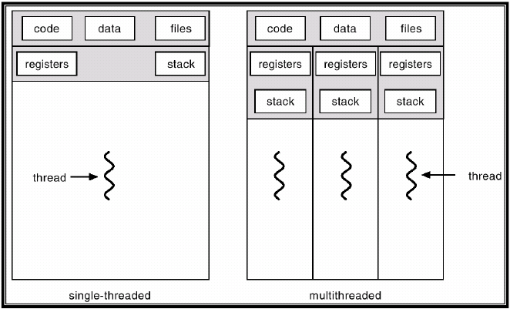
기술 설명
쓰레드
GUI 어플리케이션 에서는 멀티 쓰레드/프로세스 구현이 필수
연속으로 수행되어야 하는 소켓 읽기 작업에 쓰레드 사용
C++ std::thread 및 C# Job System 을 사용해 구현
쓰레드에 관한 메모리 관리
다른 쓰레드의 스택, 레지스터에 접근 불가
공유된 메모리 사용으로 해결

Slide 6
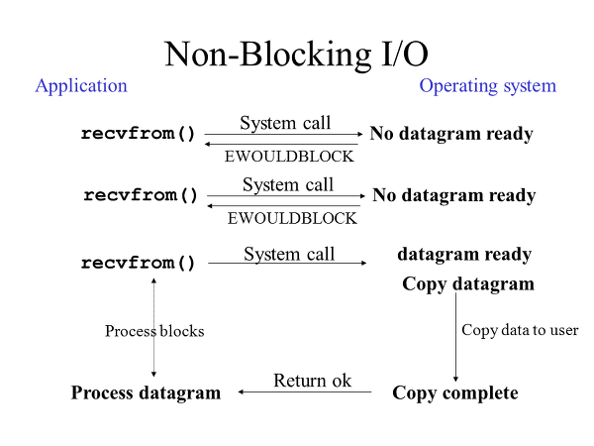
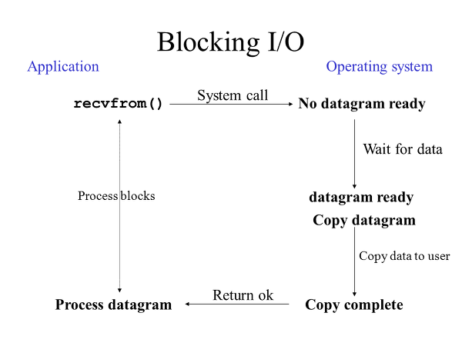
기술 설명
비동기 소켓
동기 소켓은 연결 성사 전까지 Blocking 상태가 됨
타임아웃 또는 인터럽트 하지 않을 경우,
프로그램이 무한정 중단된 상태
비동기 소켓과 쓰레드를 병용하면 이러한 문제를 완화할 수 있음
하지만
그만큼 프로그램 자체에서 잘 관리해 주어야 함

Slide 7
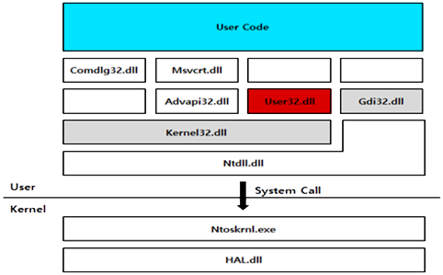
기술 설명
Win32 API (user32.dll)
윈도우 운영체제의 일부로, 커널에 시스템 콜을 보냄
API 를 통해 열려있는 모든 유저 프로세스에 접근
C++ 라이브러리이나, C# 으로도 호출 가능
유저 프로세스에 메시지를 보냄으로써 동작 구현
프로세스 ID 를 통해 대상을 지정

Slide 8
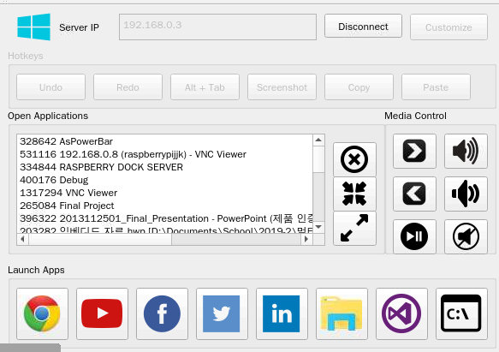
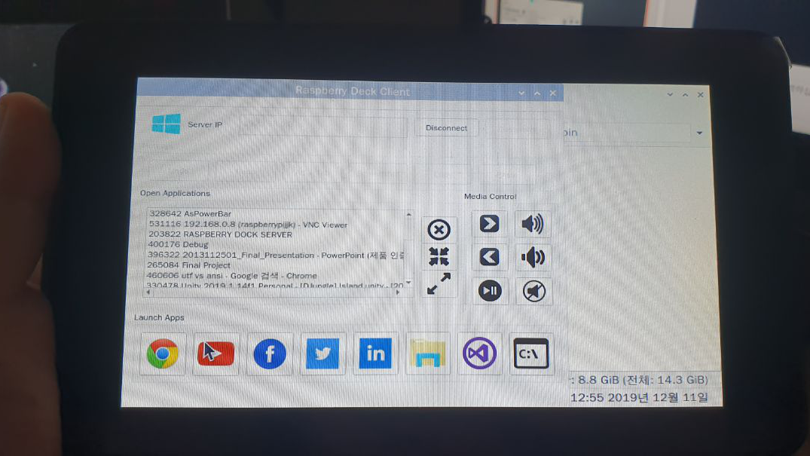
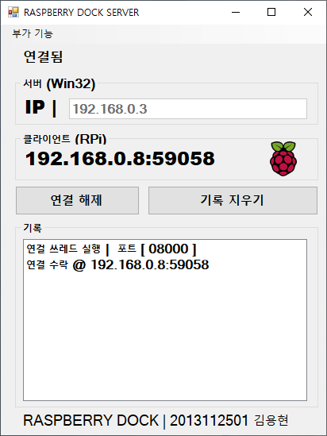
작동 시연

